Slide 1



PHÒNG GIÁO DỤC VÀ ĐÀO TẠO QUẬN LONG BIÊN
TRƯỜNG TIỂU HỌC PHÚC LỢI
TOÁN

Slide 2

TOÁN
Luyện tập (Trang 9)

Slide 3
KHỞI ĐỘNG

Slide 4







ẤP TRỨNG GÀ

Slide 5
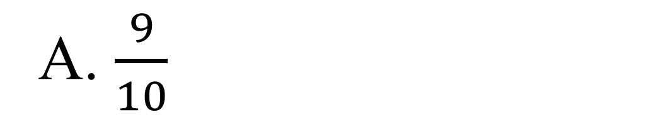
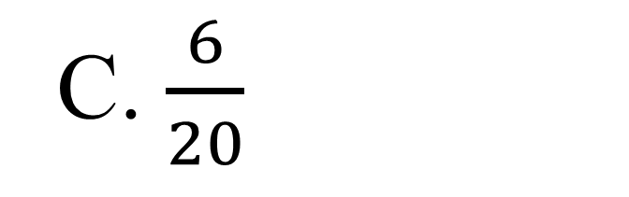
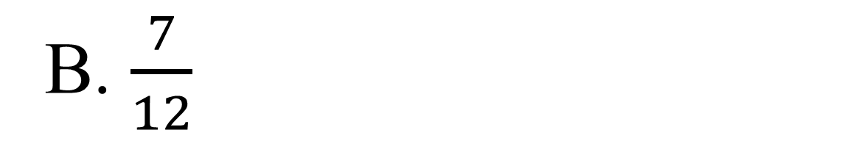
Phân số nào là phân số thập phân?
A. $\frac{9}{10}$
B. $\frac{7}{12}$
C. $\frac{6}{20}$

Slide 6
Mọi phân số đều có thể viết thành phân số thập phân.
A. Đúng
B. Sai
Lấy ví dụ minh họa

Slide 7

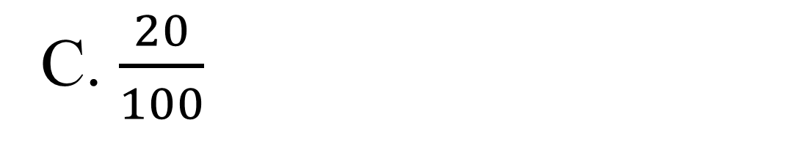
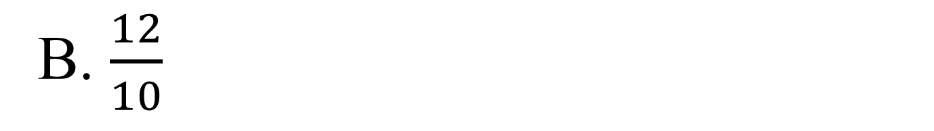
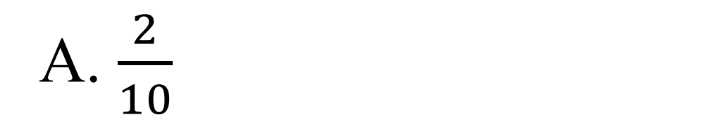
Phân số $\frac{4}{20}$ có thể viết thành phân số thập phân nào?
A. $\frac{2}{10}$
B. $\frac{12}{10}$
C. $\frac{20}{100}$

Slide 8
MỤC TIÊU
HS biết đọc, viết các phân số thập phân trên 1 đoạn của tia số.
HS biết chuyển một phân số thành PSTP.
Vận dụng giải toán tìm giá trị 1 PS của một số cho trước.

Slide 9
THỰC HÀNH

Slide 10
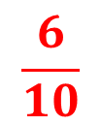
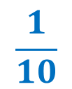
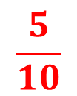
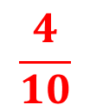
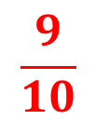
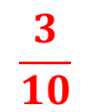
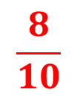
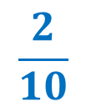
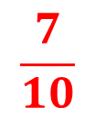
Bài 1: Viết phân số thập phân thích hợp vào chỗ chấm dưới mỗi vạch của tia số
1
0
$$\frac{1}{10}$$
$$\frac{2}{10}$$
$$\frac{3}{10}$$
$$\frac{4}{10}$$
$$\frac{5}{10}$$
$$\frac{6}{10}$$
$$\frac{7}{10}$$
$$\frac{8}{10}$$
$$\frac{9}{10}$$
…
…
…
…
…
…
…
Notes:
Dựa vào đâu để viết được các PSTP trên?
Thế nào là phân số thập phân?
Qua BT 1, con đã đạt được mục tiêu nào của bài học?

Slide 11
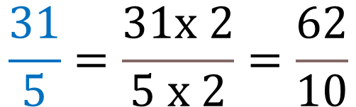
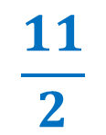
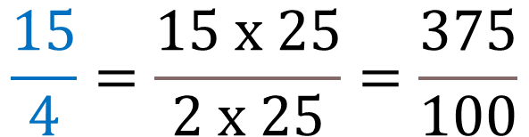
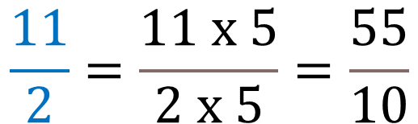
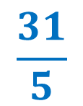
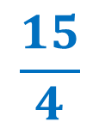
Bài 2: Viết các phân số sau thành phân số thập phân
$$\frac{11}{2}$$
$$\frac{15}{4}$$
$$\frac{31}{5}$$
;
;
$$\frac{11}{2}=\frac{11 x 5}{2 x 5}=\frac{55}{10}$$
$$\frac{15}{4}=\frac{15 x 25}{2 x 25}=\frac{375}{100}$$
$$\frac{31}{5}=\frac{31x 2}{5 x 2}=\frac{62}{10}$$
Notes:
Chốt:
Với các PS này ta có thể chuyển thành những PSTP nào khác?
Để chuyển PS thành PSTP ta có thể làm bằng cách nào? (Quy đồng mẫu số PS, Rút gọn PS)

Slide 12
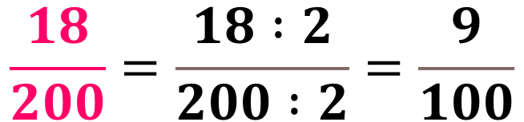
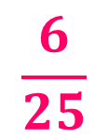
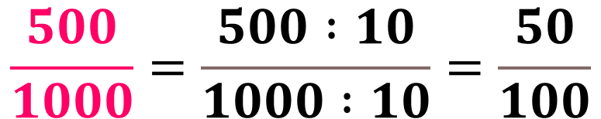
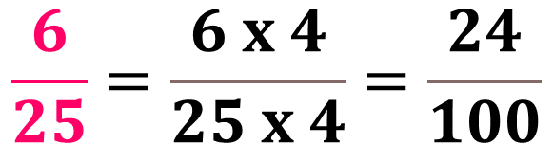
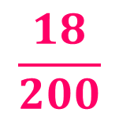
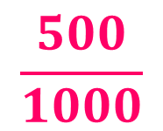
Bài 3: Viết các phân số sau thành phân số thập phân có mẫu số là 100.
$$\frac{6}{25}$$
$$\frac{500}{1000}$$
$$\frac{18}{200}$$
;
;
$$\frac{6}{25}=\frac{6 x 4}{25 x 4}=\frac{24}{100}$$
$$\frac{500}{1000}=\frac{500 :10}{1000 :10}=\frac{50}{100}$$
$$\frac{18}{200}=\frac{18 :2}{200 :2}=\frac{9}{100}$$
Notes:
Muốn chuyển 1 PS thành PSTP có MS là 100 ta cần lưu ý gì?
- Qua BT 2 và 3 con đã đạt được mục tiêu nào của bài học?

Slide 13
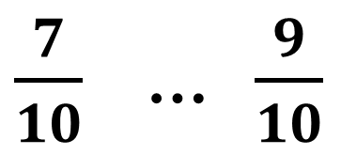
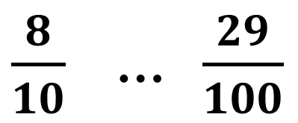
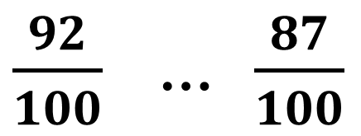
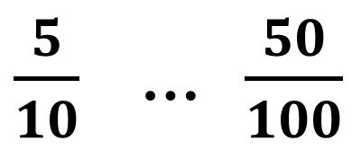
Bài 4:
$\frac{7}{10}$ … $\frac{9}{10}$
$\frac{92}{100}$ … $\frac{87}{100}$
>
<
>
<
?
$\frac{5}{10}$ … $\frac{50}{100}$
$\frac{8}{10}$ … $\frac{29}{100}$
=
=
>
Notes:
Chốt: Nêu các cách so sánh các PS.
-> GV: Ở BT này nên đưa về cùng MS để dễ so sánh.

Slide 14
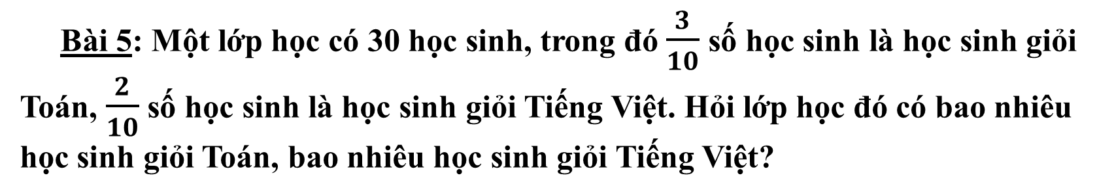
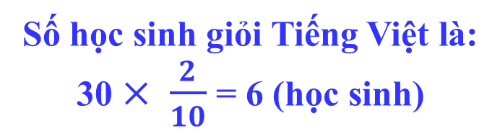
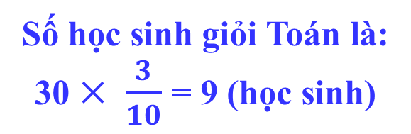
Bài 5: Một lớp học có 30 học sinh, trong đó $\frac{3}{10}$ số học sinh là học sinh giỏi Toán, $\frac{2}{10}$ số học sinh là học sinh giỏi Tiếng Việt. Hỏi lớp học đó có bao nhiêu học sinh giỏi Toán, bao nhiêu học sinh giỏi Tiếng Việt?
Bài giải
Số học sinh giỏi Toán là:
30 $× \frac{3}{10}$ = 9 (học sinh)
Số học sinh giỏi Tiếng Việt là:
30 $× \frac{2}{10}$ = 6 (học sinh)
Đáp số: 9 học sinh giỏi Toán
6 học sinh giỏi Tiếng Việt
Notes:
Đây là dạng toán gì đã học ở lớp dưới? (Tìm PS của một số)
Muốn tìm PS của một số ta làm thế nào?
Qua BT 5 con đã đạt được mục tiêu nào của bài học?

Slide 15

AI NHANH HƠN?

Slide 16

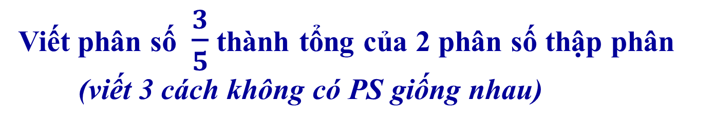



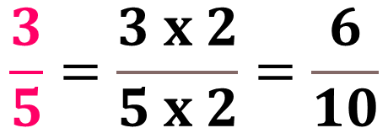
Viết phân số $\frac{3}{5}$ thành tổng của 2 phân số thập phân
(viết 3 cách không có PS giống nhau)
Ta có:
$$\frac{3}{5}=\frac{3 x 2}{5 x 2}=\frac{6}{10}$$
$$\frac{3}{5}=\frac{1}{10}+ \frac{5}{10}$$
$$\frac{3}{5}=\frac{3}{10}+ \frac{3}{10}$$
Vậy:
$$\frac{3}{5}=\frac{2}{10}+ \frac{4}{10}$$

Slide 17
Vận dụng
Tìm hiểu đặc điểm của mẫu số của các phân số có thể viết thành phân số thập phân.
Chuẩn bị bài sau:
Ôn tập: Phép cộng và phép trừ hai phân số

